Slide 1


Python Sciences Bonnes pratiques
Outils Numériques / Semestre 5 Institut d’Optique / B3_1

Slide 2

Vecteurs / matrices / Exemple 1
Exemple 1a
Exemple 1b
N = 10
vect = []
for i in range(N):
vect.append(0)
import numpy as np
N = 10
vect = np.zeros(N)

Slide 3
Vecteurs / matrices / Exemple 1
Exemple 1a
Exemple 1b
N = 10
vect = []
for i in range(N):
vect.append(0)
import numpy as np
N = 10
vect = np.zeros(N)
print(type(vect))
print(type(vect))
<class ‘list’>
<class ‘numpy.ndarray’>

Slide 4
Vecteurs / matrices / Exemple 1
Exemple 1a
Exemple 1b
N = 10
vect = []
for i in range(N):
vect.append(0)
import numpy as np
N = 10
vect = np.zeros(N)
print(type(vect))
print(type(vect))
<class ‘list’>
<class ‘numpy.ndarray’>
Temps exécution :
N=10 ~1 us
N=1000 ~100 us
Temps exécution :
N=10 ~0,25 us
N=1000 ~0,6 us
Exécution : Core(TM) i7-9750H CPU @ 2.60GHz / 32 Go RAM

Slide 5
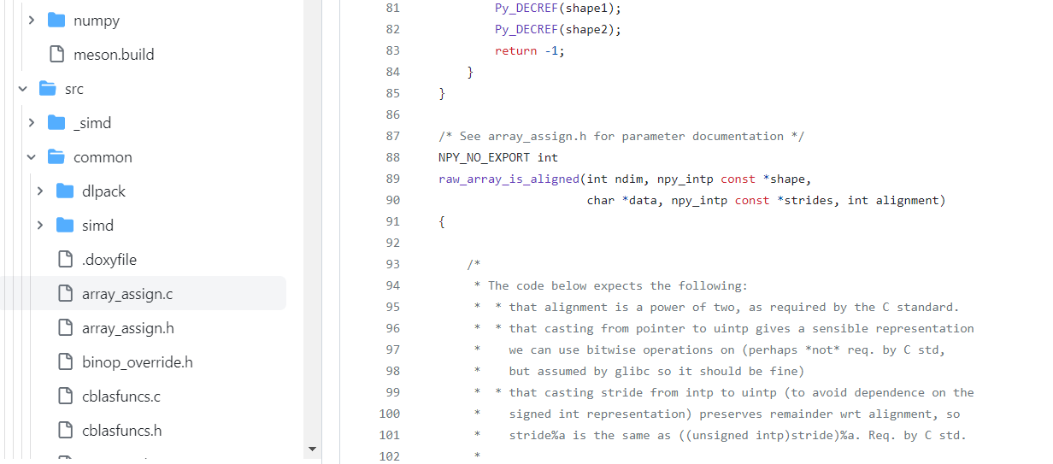
Vecteurs / matrices / Exemple 1
Exemple 1a
Exemple 1b
import numpy as np
N = 10
vect = np.zeros(N)
<class ‘list’>
Temps exécution :
N=10 ~1 us
N=1000 ~100 us
Temps exécution :
N=10 ~0,25 us
N=1000 ~0,6 us
Exécution : Core(TM) i7-9750H CPU @ 2.60GHz / 32 Go RAM

Slide 6
Vecteurs / matrices / Exemple 2
import numpy as np
data = np.random.rand(1000,5)
print(data.shape)
(1000, 5)

Slide 7
Vecteurs / matrices / Exemple 2
import numpy as np
data = np.random.rand(1000,5)
print(data.shape)
(1000, 5)
Exemple 2a
Exemple 2b
v1 = []
v2 = []
for i in range(len(data)):
v1.append(data[i, 1])
v2.append(data[i, 2])
print(type(v1))
v1 = data[:, 1]
v2 = data[:, 2]
print(type(v1))
<class ‘numpy.ndarray’>
<class ‘list’>

Slide 8
Vecteurs / matrices / Exemple 2
import numpy as np
data = np.random.rand(1000,5)
print(data.shape)
(1000, 5)
Exemple 2a
Exemple 2b
v1 = []
v2 = []
for i in range(len(data)):
v1.append(data[i, 1])
v2.append(data[i, 2])
print(type(v1))
v1 = data[:, 1]
v2 = data[:, 2]
print(type(v1))
<class ‘numpy.ndarray’>
<class ‘list’>
Temps exécution :
~400 us
Temps exécution :
~0,5 us

Slide 9
Fonctions / Exemple 3
def sinus(t, A, f):
return A*np.sin(2*np.pi*f*t)
time_vect = np.linspace(0, 1, 1001)
Exemple 3a
Exemple 3b
TF = np.fft.fft(sinus(time_vect, 1, 10))
plt.figure()
plt.plot(time_vect, sinus(time_vect, 1, 10))
sig = sinus(time_vect, 1, 10)
TF = np.fft.fft(sig)
plt.figure()
plt.plot(time_vect, sig)

Slide 10
Fonctions / Paramètres optionnels
def sinus(t, A=1, f=100):
return A*np.sin(2*np.pi*f*t)
time_vect = np.linspace(0, 1, 101)
A1 = sinus(time_vect)
A2 = sinus(time_vect, A=10)
A3 = sinus(time_vect, A=10, f=200)

Slide 11

Fonctions / Paramètres optionnels
def sinus(t, A=1, f=100):
return A*np.sin(2*np.pi*f*t)
time_vect = np.linspace(0, 1, 101)
PHYSIQUE
Te = 1/101 s ≈ 10ms
A1 = sinus(time_vect)
A2 = sinus(time_vect, A=10)
A3 = sinus(time_vect, A=10, f=200)
f = 100 Hz
T ≈ 10ms
Critère de Shanonn-Nyquist non respecté

Slide 12
Fonctions / Paramètres optionnels
def sinus(t, A=1, f=100):
if(isinstance(t, np.ndarray)):
Te = t[0] – t[1]
if(1/Te < 2*f) print(‘Shannon sampling frequency warning !!’)
return A*np.sin(2*np.pi*f*t)
time_vect = np.linspace(0, 1, 101)
PHYSIQUE
Te = 1/101 s ≈ 10ms
A1 = sinus(time_vect)
A2 = sinus(time_vect, A=10)
A3 = sinus(time_vect, A=10, f=200)

Slide 13
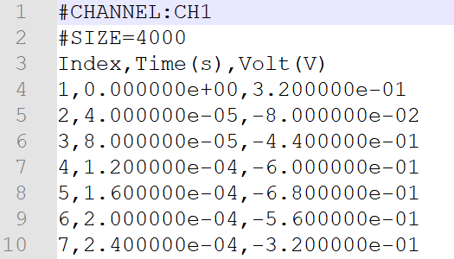
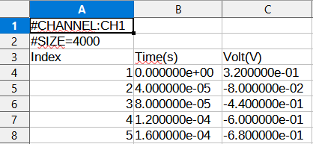
Fichiers / Exemple 4
Différents types de fichiers
ASCII / texte
Binaires
Fichier CSV
Codage ASCII
Délimiteur de colonnes
(défaut : point-virgule)

Slide 14
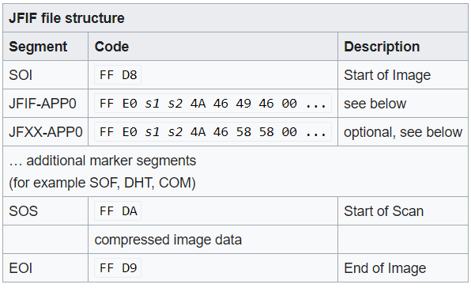
Fichiers / Exemple 4
En-tête
Selon les applications
Données
Fichier CSV
Codage ASCII
Délimiteur de colonnes
(défaut : point-virgule)
Fichier JPG
Codage binaire
En-tête spécifique
https://en.wikipedia.org/wiki/JPEG_File_Interchange_Format

Slide 15
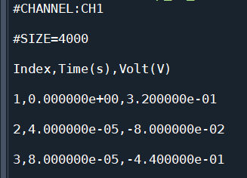
Fichiers / Exemple 4
Exemple 4a
f = open("B3_data_01.csv", "r")
cpt = 0
N = 10
for line in f:
if cpt < N :
print(line)
cpt += 1
f.close()

Slide 16
Fichiers / Exemple 4
for line in f:
if (cpt > HEADER) and (cpt < (HEADER + NB_DATA + 1)) :
data = line.split(delimiter)
t[cpt-HEADER-1] = float(data[1])
v[cpt-HEADER-1] = float(data[2])
cpt += 1
f.close()
Exemple 4a
f = open("B3_data_01.csv", "r")
cpt = 0
HEADER = 2
NB_DATA = 4000
delimiter = ',’
t = np.zeros(NB_DATA )
v = np.zeros(NB_DATA )

Slide 17
Fichiers / Exemple 4
for line in f:
if (cpt > HEADER) and (cpt < (HEADER + NB_DATA + 1)) :
data = line.split(delimiter)
t[cpt-HEADER-1] = float(data[1])
v[cpt-HEADER-1] = float(data[2])
cpt += 1
f.close()
Exemple 4a
f = open("B3_data_01.csv", "r")
cpt = 0
HEADER = 2
NB_DATA = 4000
delimiter = ',’
t = np.zeros(NB_DATA )
v = np.zeros(NB_DATA )
Exemple 4b
Temps exécution :
~6 ms (pour 4000 données)
data = np.genfromtxt("B3_data_01.csv", delimiter=',', skip_header=2, skip_footer=6)
t = data[:,1]
v = data[:,2]
Temps exécution :
~11 ms (pour 4000 données)

